Slide 1
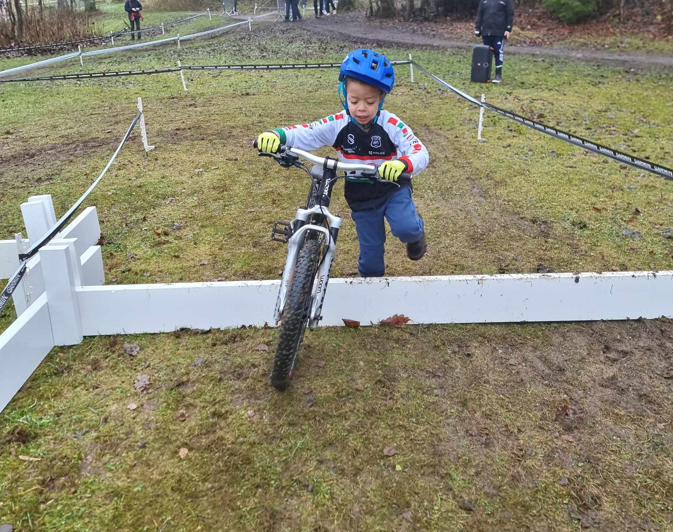
Velkommen til klubbkveld 27. november 2024

Slide 2
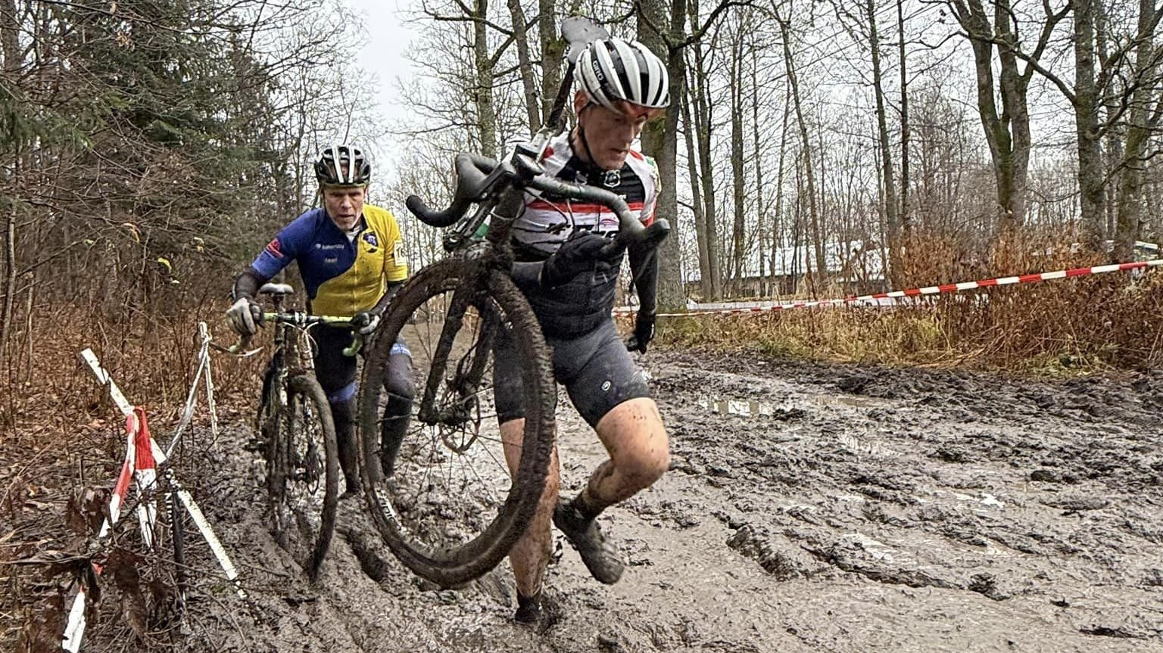
Noen høydepunkter fra 2024

Slide 3
Konge- pokal til Oda

Slide 4
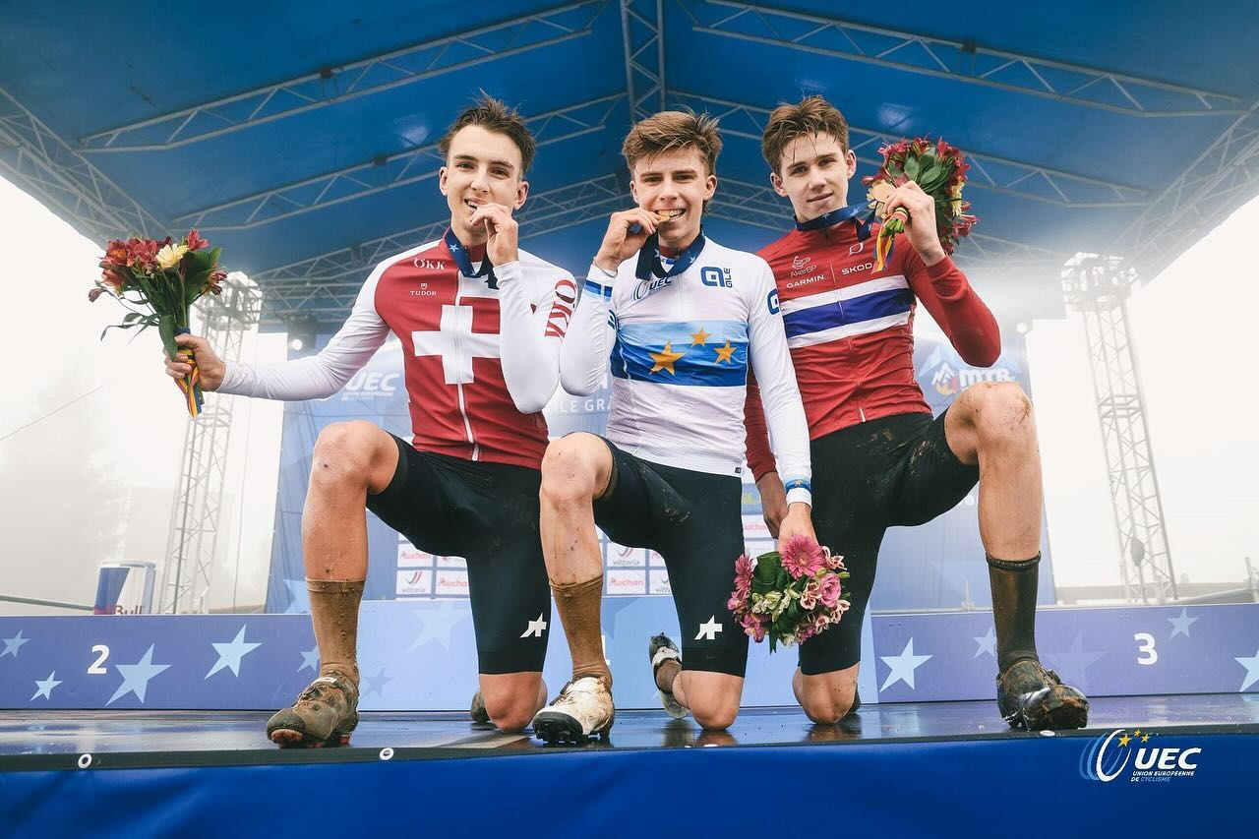
EM- bronse til Aksel

Slide 5
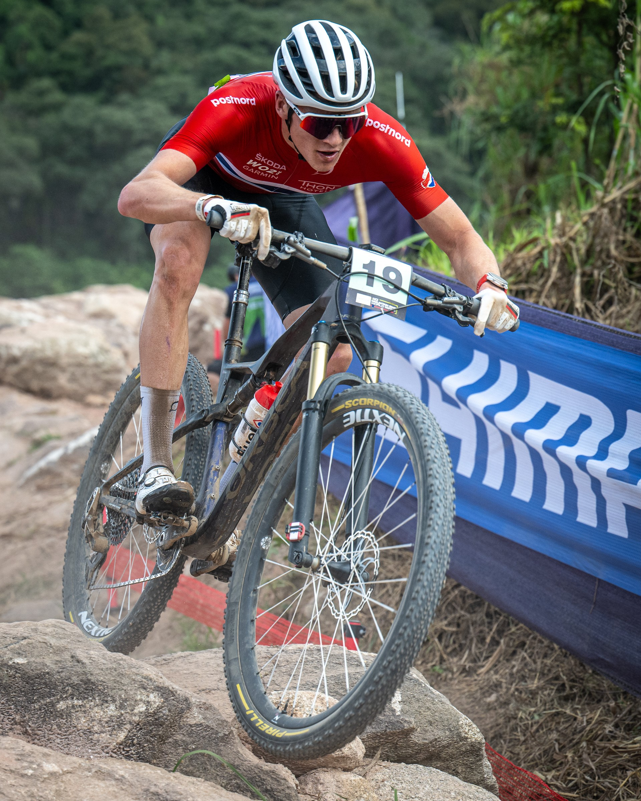
Sportslige topprestasjoner
Bronse EM XCO junior
5.plass i VM ECE
Flere topplasseringer i internasjonale ritt
8 gull, 4 sølv, to bronse og kongepokal i NM terreng
Bronse i NM terreng
3 gull, 1 sølv og 4 bronse i NM landevei Masters
Gull kvinner elite CX og to Mastersgull
Gull NM bane elite
Vinner terreng NC senior kvinner, U23 kvinner og U23 menn, sølv i elite menn
4 deltakere i VM terreng i Andorra
To frøyere på profesjonelle lag
Gull Jokermesterskapet bane og bronse landevei

Slide 6
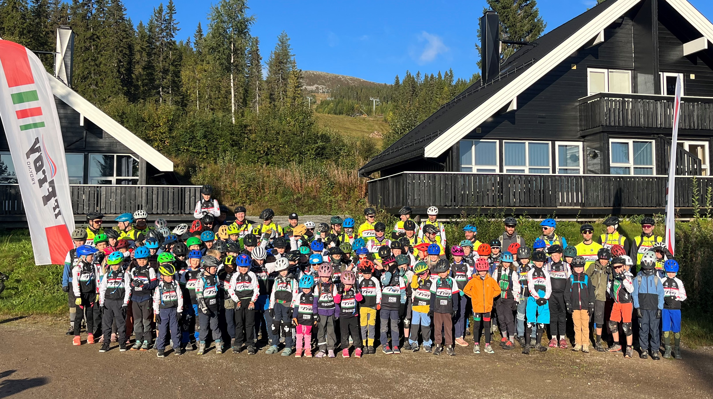
Medlemstallet øker
1.1.2020: 727 medlemmer 27.11.2024: 834 medlemmer

Slide 7
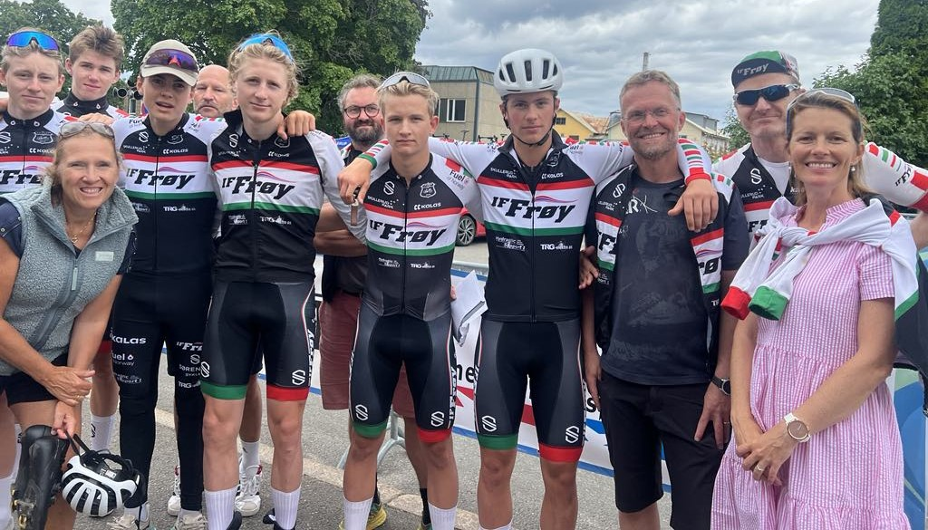
Økt aktivitet på lande- veien

Slide 8
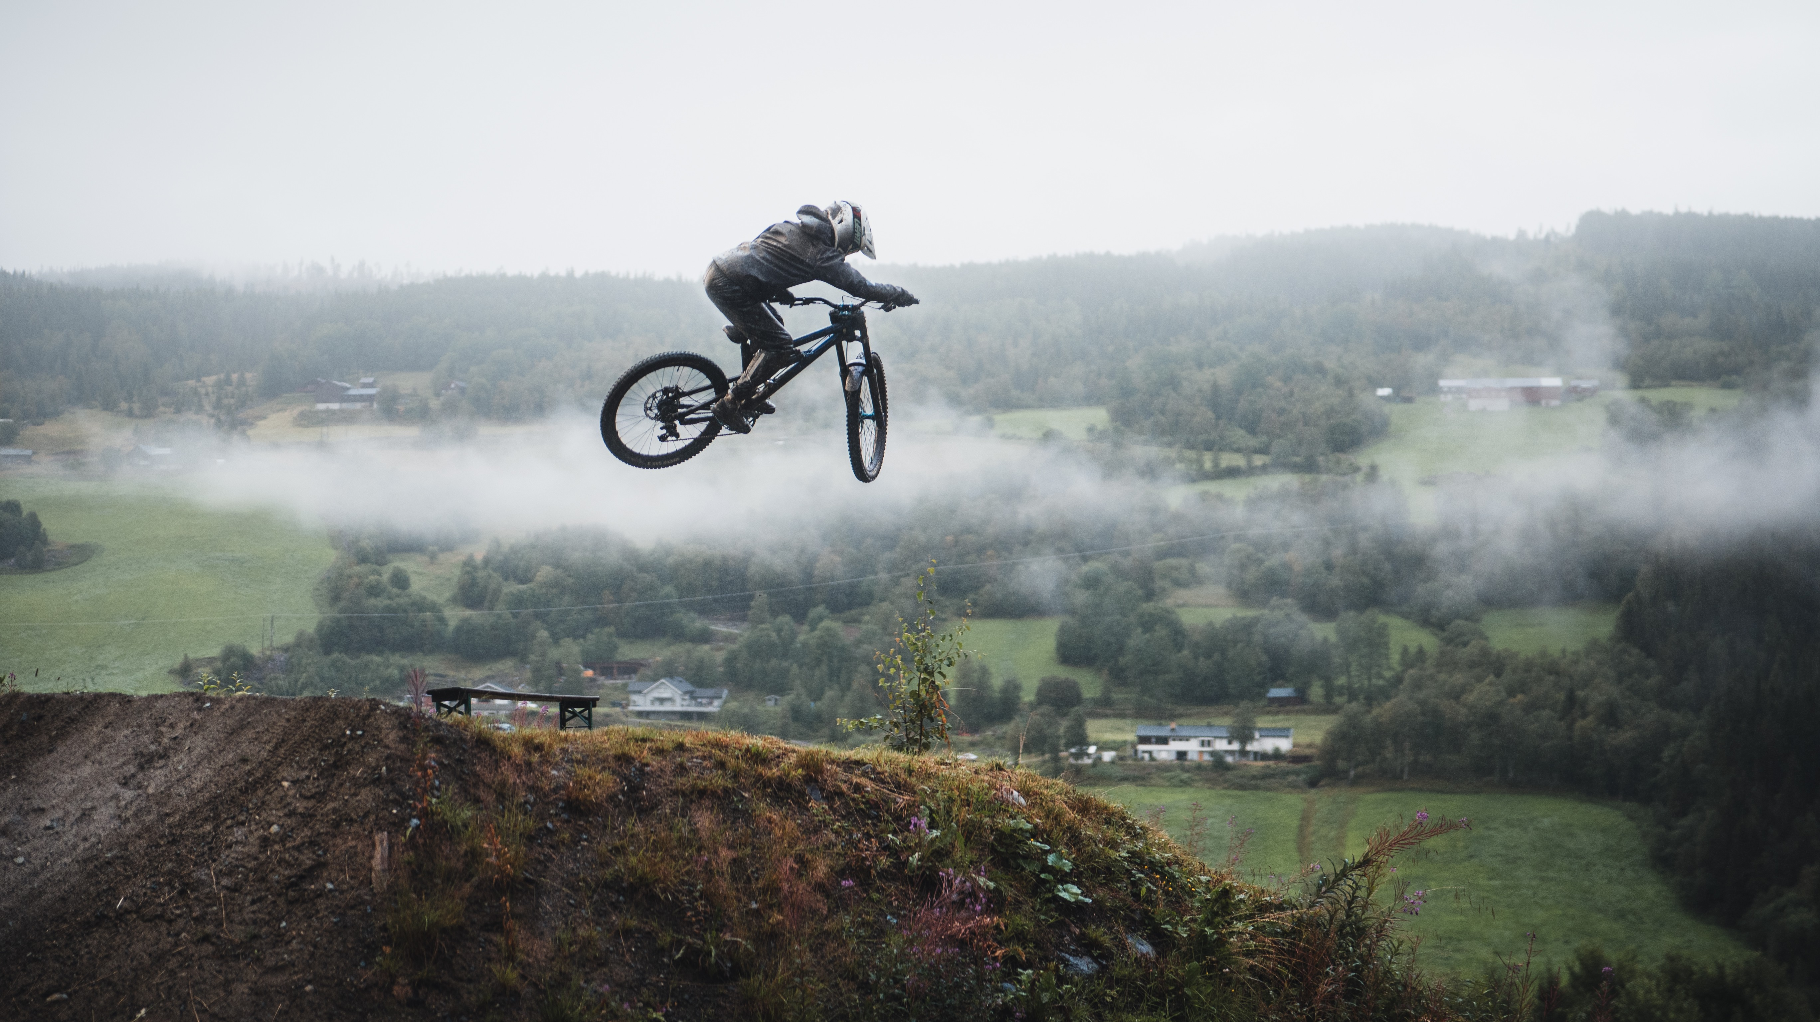
Gravity fly høyt

Slide 9
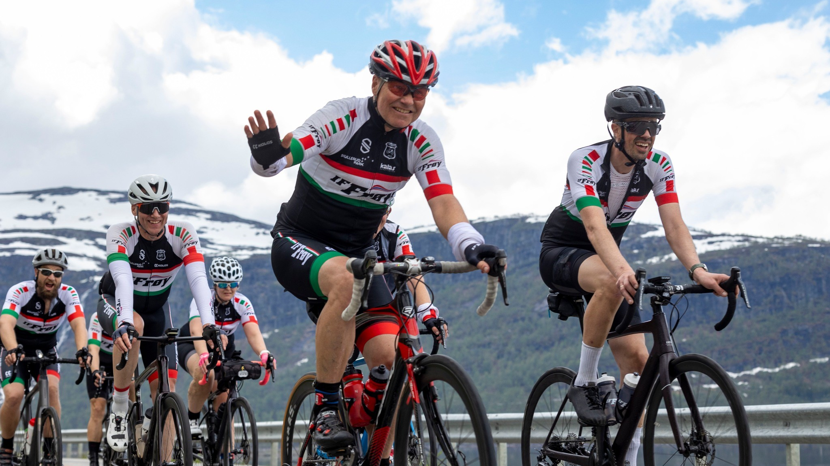
Flott tur opp Setesdalen

Slide 10
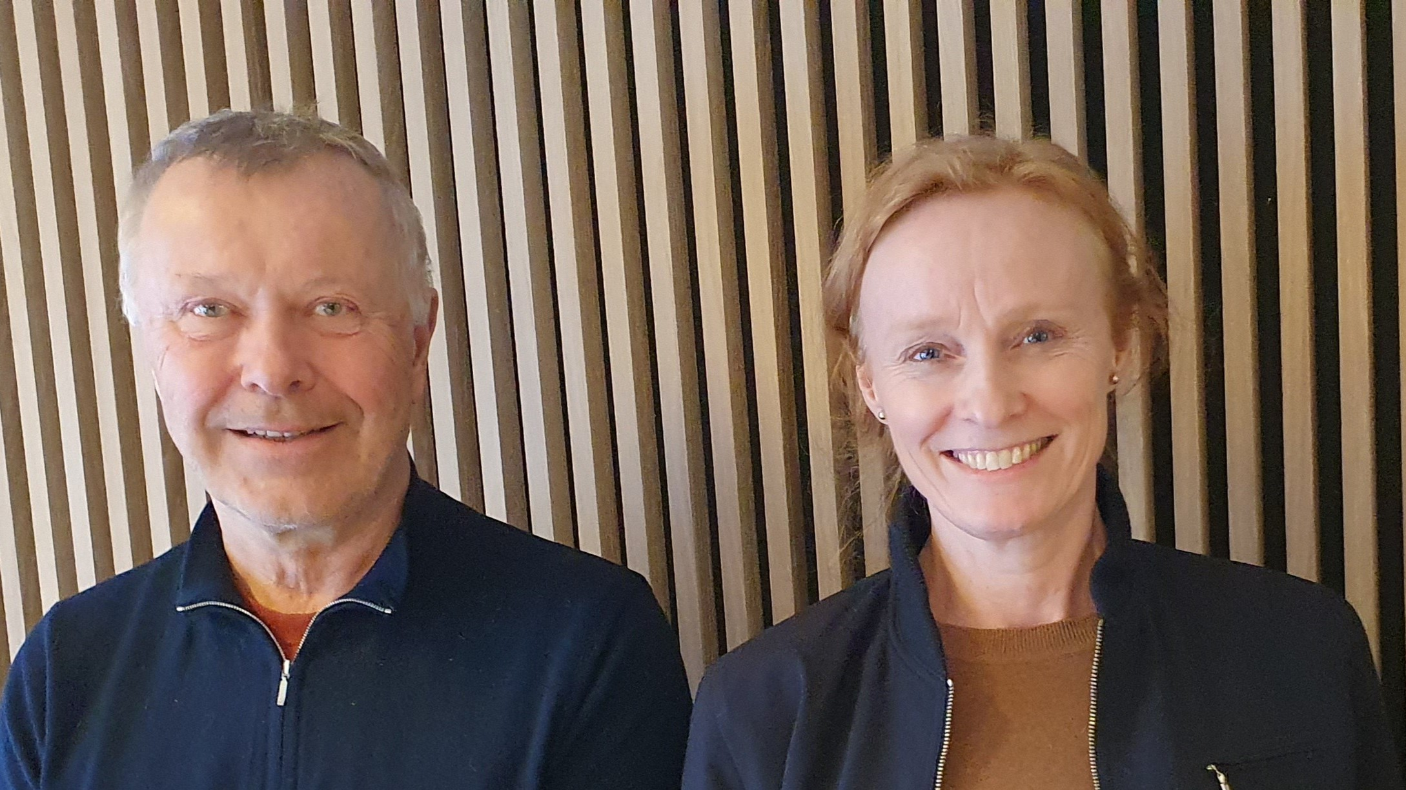
Rikke og Espen I NCFs forbundsstyre

Slide 11
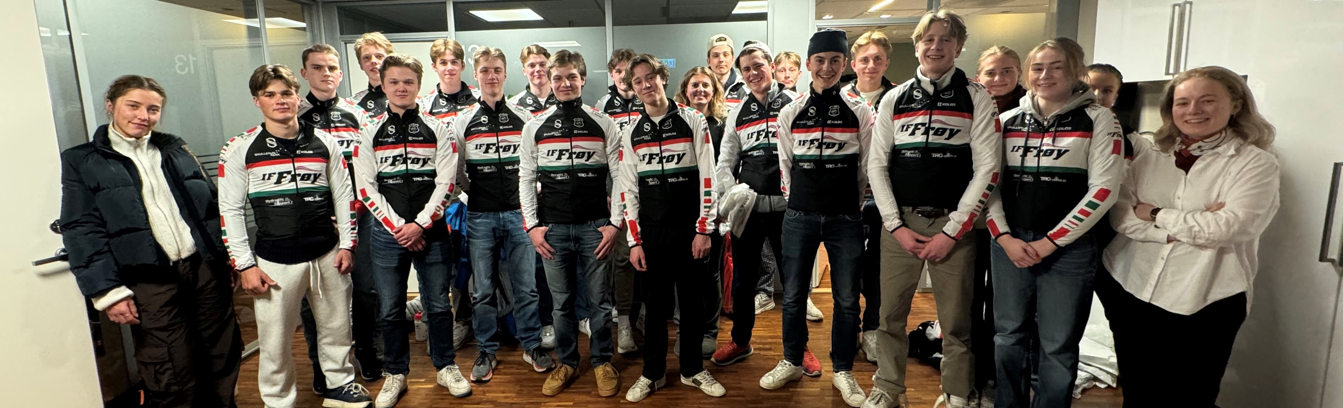
Norges største elitegruppe terreng

Slide 12
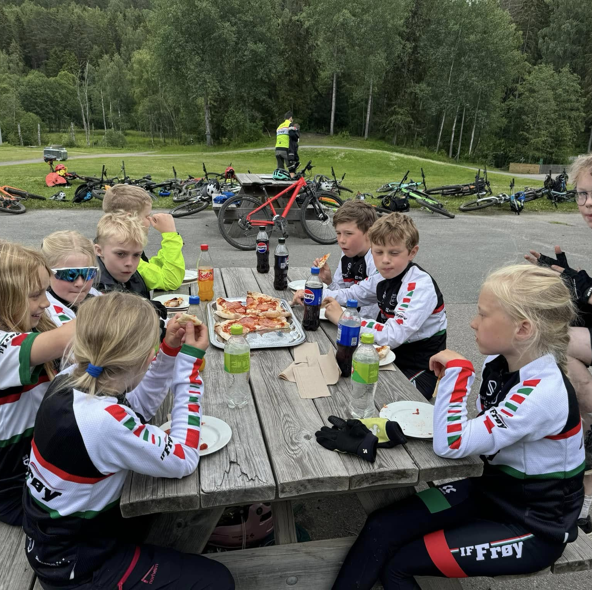
Full fart i Frøy Kids

Slide 13
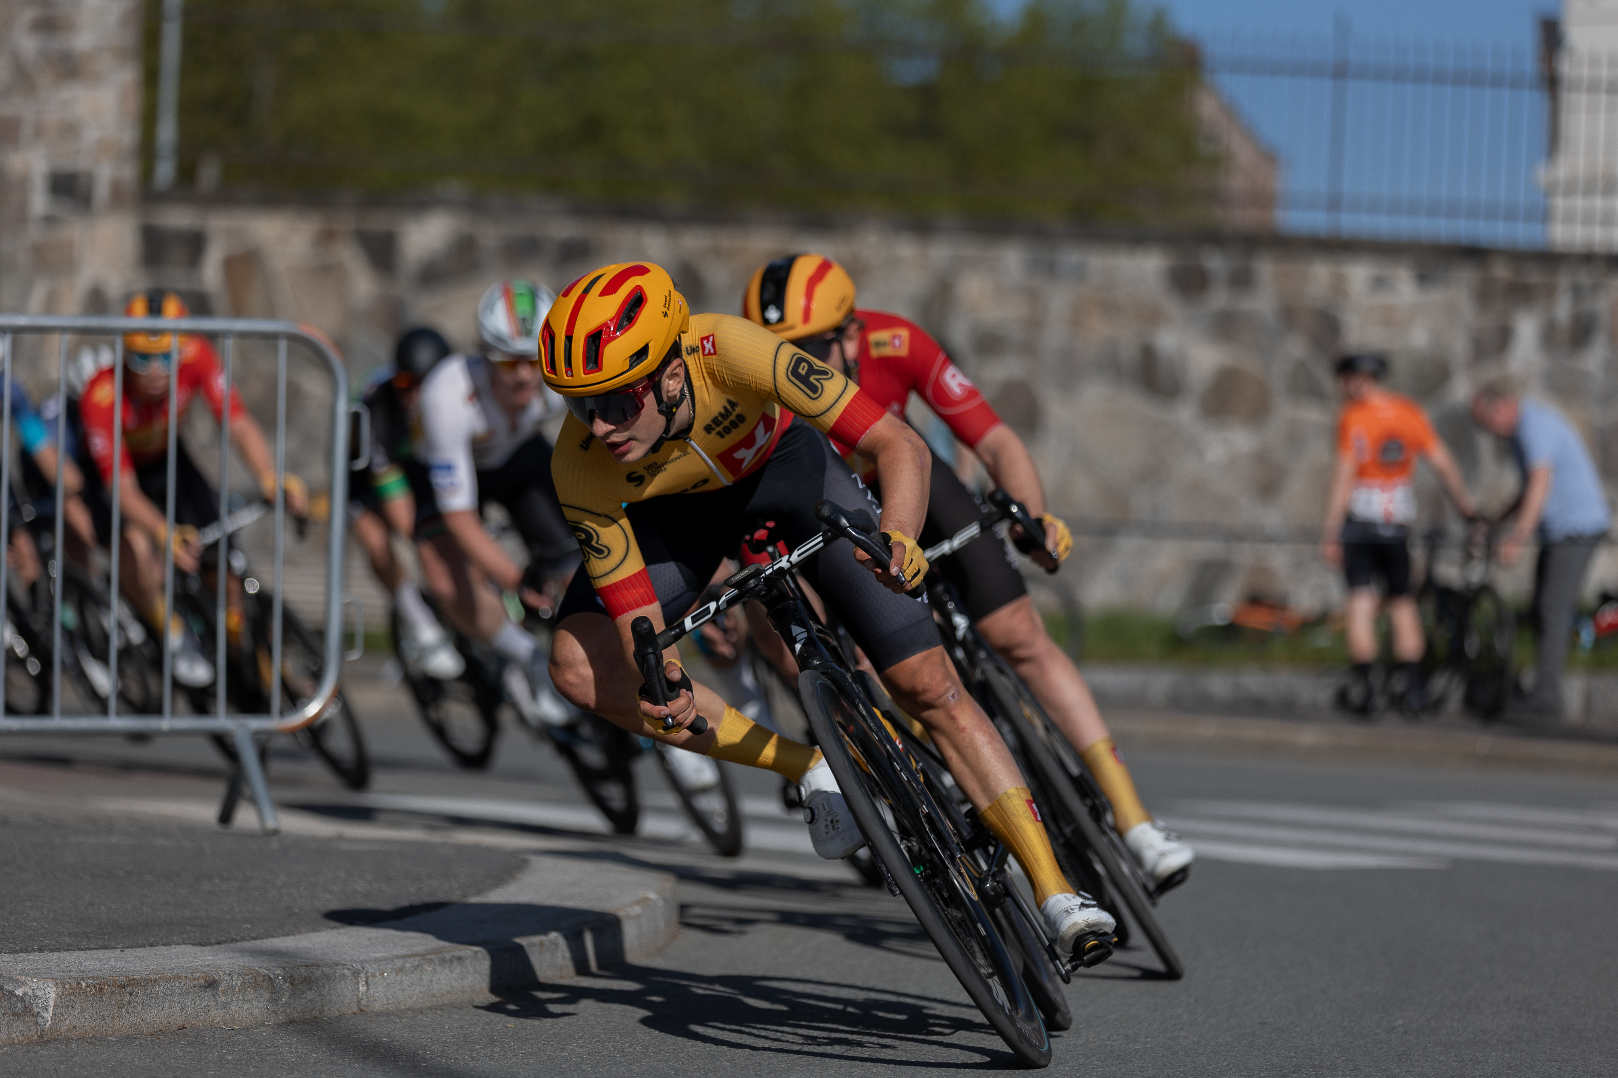
Folkefest i Oslo sentrum

Slide 14
Strategisamling 16. november

Slide 15
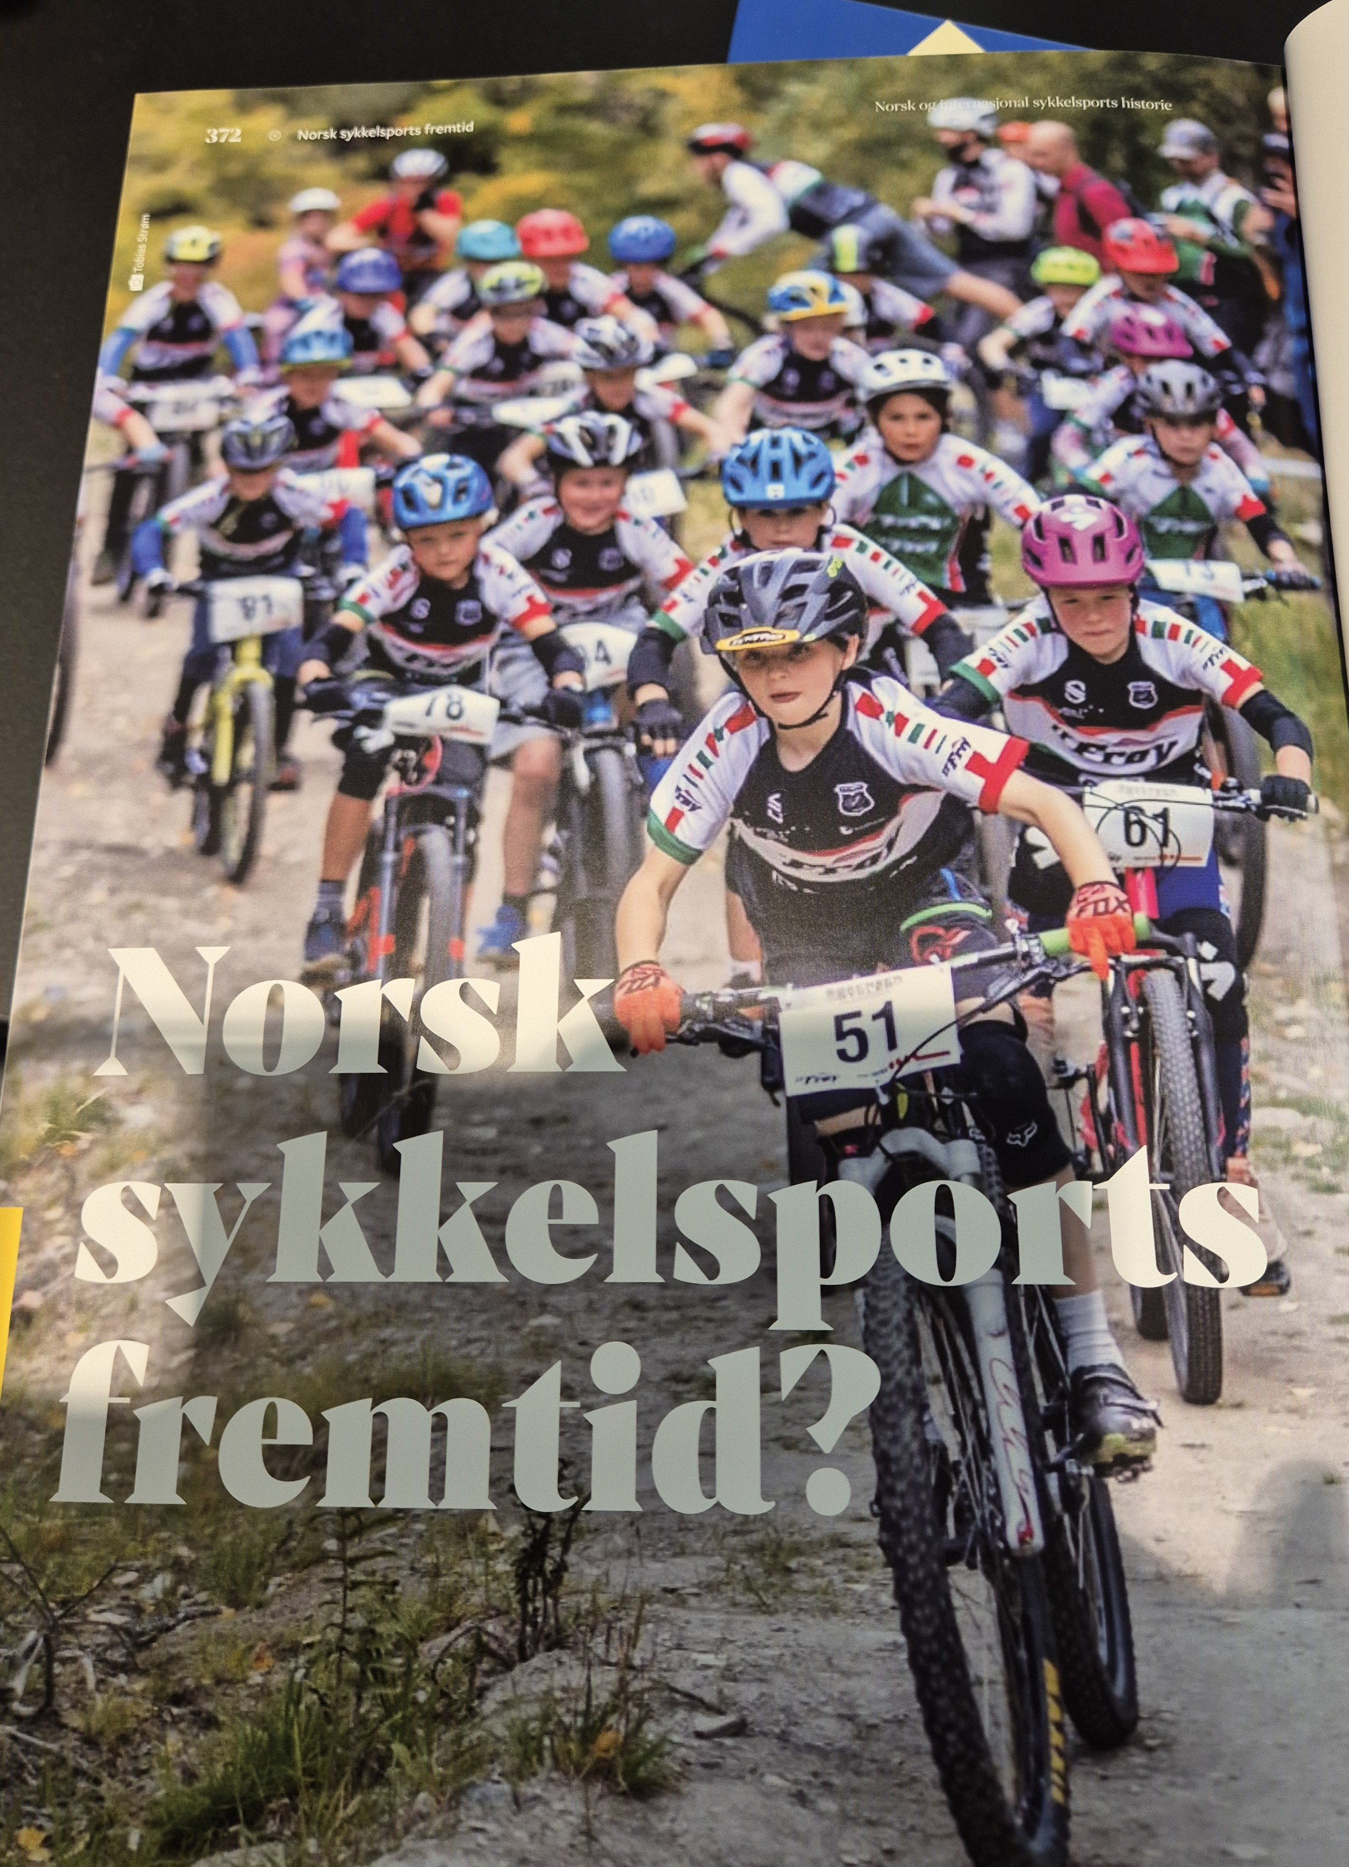
Finn en feil!
PS: Boka kan kjøpes i kveld
Vipps kr 450,- til #23332

Slide 16
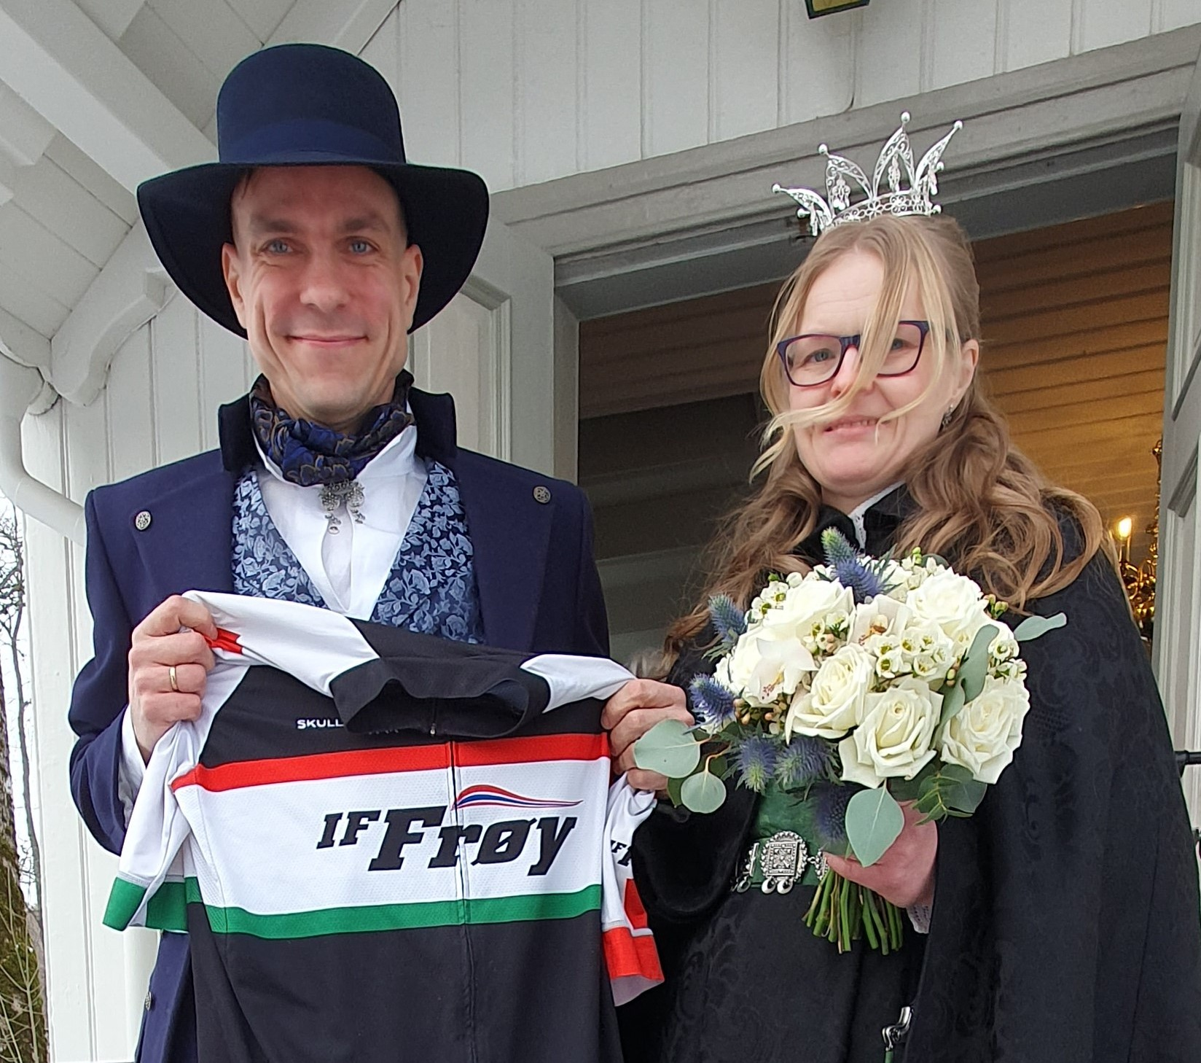
Og husk: Frøy er kjærlighetens gud! Her er vi best i sykkel-Norge

